Slide 1
Novoveká filozofia - základný problém - poznanie - gnozeológia
Racionalizmus, empirizmus - dualizmus, monizmus, pluralizmus, pantheizmus, paralelizmus, panpsychizmus

Slide 2
Novoveká filozofia – podmienky, problémy, rozdelenie
Spoločenské podmienky – rozpad feudalizmu, nástup kapitalizmu
Rozvoj prírodných vied – fyzika, biológia
Problémy – gnozeologický – spor empirizmu a racionalizmu
Obdobia novovekej filozofie:
  Spor empirizmu a racionalizmu
  Prvý pokus o prekonanie sporu empirizmu a racionalizmu - osvietenstvo
  Druhý pokus o prekonanie sporu medzi empirizmom a racionalizmom - NKF

Slide 3
I. Obdobie - spor racionalizmu a empirizmu
Racionalizmus
Hlavní predstavitelia:
  René Descartes
  B. B. Spinoza
  G. W. Leibniz

Slide 4
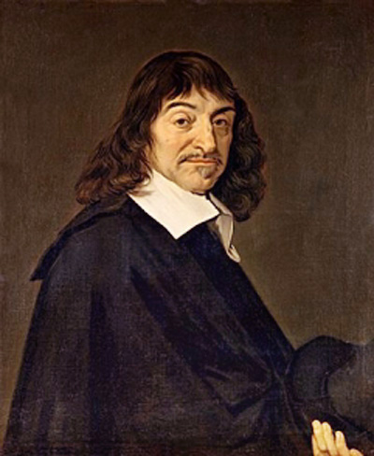
René Descartes - Cartesius
1596 – 1651/Cartesius/
Šľachtic,matematik filozof – dualista
Dielo: Úvahy o prvej filozofii, Princípy filozofie, Rozprava o metóde
Problémy:
  Matematika – karteziánsky súčin
  Gnozeológia – Cogito ergo sum, teória o vrodených ideách
  Ontológia – 2 podstaty

Slide 5

Bacon - induktívna metóda
Descartes - deduktívna metóda
Detektívka - poznáme všeobecnú znalosť - vražda v kaderníckom salóne deduktívnym poznaním z toho vyvodzuje kto je vrah
Nefunkčné auto - vylučovaním zistím kde je chyba

Slide 6
Gnozeológia - rozum východiskom a kritériom poznania - Metodológia
Problém musí byť jasný a nemožno o ňom pochybovať – metodická skepsa, cogito ergo sum
Rozdelenie problému na kroky (časti)
Postupovať od jednoduchých k zložitým javom
Záver – prehľad postupu- zopakovať, či sme na niečo nezabudli
Body 2 - 4 sú technické
  začiatok novovekej subjektivity
záruky racionalizmu sú vo vrodených ideách
Deduktívna metóda
Všetko sa dá spochybniť, iba fakt - že ak myslím teda som - sa spochybniť nedá.

Slide 7
Vrodené idey - rozum je u každého a je základ pri vyvodzovaní
Pri narodení človek diponuje vrodenými ideami - príčina – následok, hlad – plač
Úsmev mamky- úsmev dieťaťa
Dieťa si od narodenia nesie určité predpoklady, okrem nich človek získava nové poznatky - idey

Slide 8
Ontológia – dualizmus Úvahy o prvej filozofii, Princípy filozofie
Boh - univerzálne bytie, nemožno ho poznať, v ňom sú zahrnuté obidve podstaty
Dve podstaty
  Res cogitans – vec vnútorná, subjekt, moje vedomie, svet mysliaci, JA, subjekt
  Res extensa – vec vonkajšia, objekt, hmotný svet, svet rozpriestranený
  Výrok - Cogito ergo sum - Myslím teda som.

Slide 9
Res cogitans - vec mysliaca, ja, subjekt, vedomie
Res extensa – vec rozpriestranená, objekt, hmotný vonkajší svet
Ja
Svet

Slide 10

B.B.Spinoza (1632-1677)
Problémy filozofie:
  poznanie - racionalizmus
  substancia – natura causa sui, deus sive natura
  sloboda
  etika

Slide 11
Spinoza - Filozofia
Filozofia – budovaná na princípe matematických viet – dôvod - presnosť
Ontológia –je monistická, všetko má iba jednu podstatu. –natura causa sui – nekonečná substancia – je iba jedna podstata sveta je to BOH, ktorú Spinoza vníma ako Prírodu. Tá má nekonečné množstvo atribútov ( vlastností), nazýva ich mody, modus – spôsob existencie substancie. Tento svet má nekonečne veľa vlastností, prejavov, ale všetko to pochádza z jednej subsatancie – BOH čiže Príroda. Deus sive natura . Jeho filozofia je deterministická a panteistická
Determinizmus – všetko má svoju príčinu, všetko je prejavom substancie. Všetko čo sa stane má príčinu v predchádzajúcich javoch. Teda svet má svoju predurčenosť. Všetko je už dopredu dané.
  Panteizmus - Boh je rozplynutý v prírode, je všade okolo nás
  Spinoza hovorí o Rozumnom usporiadaní sveta, náhoda nejestvuje

Slide 12
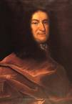
Gottfried Wilhelm Leibniz 1646 - 1716
Diplomat, vedec, polyhistor,
matematik – infinitezimálny počet
Dielo:
  Monadológia
Problémy filozofie:
  poznanie
  ontológia
  Boh - ako tvorca

Slide 13
Leibnizova filozofia
Teória poznania:
  Racionalizmus – koncepcia dvoch právd:
    Pravdy rozumu - apriórne (matematika) sú nevyhnutné
    Pravdy faktu - aposteriórne ( skúsenostné) vyplývajú z poznania
Ontológia: jeho filozofia je pluralistická (opak monistická)Tvrdí že svet pozostáva z nekonečne veľa substancií, ktoré nazýva monády. Najvyššou monádou je Boh.
  Pluralizmus – monády – Monáda monád – Boh
    Monády majú dušu, sú nehmotné, navzájom sa neovlyvňujú a sú hierarchicky usporiadané
      Temné - anorganická príroda
      Hmlisté - jednoduché organizmy, rastliny, živočíchy
      Jasné - človek
    “Príroda nerobí skoky“
      Telesá sú vonkajším prejavom monád

Slide 14
Leibniz
Tento svet je najlepší z možných svetov. A to i napriek zlu ktoré je v ňom, pretože ako tvrdí Leibniz keby nebolo zla, nevedeli by sme aké je dobro a nevážili by sme si ho. Preto musí existovať i zlo.

Slide 15
Novoveký racionalizmus - záver
Ontológia
  Descartes – dualizmus
  Spinoza – monizmus
  Leibniz – pluralizmus
Gnozeológia
  U všetkých je východiskom a kritériom pravdivosti poznania rozum

